Slide 1
データベース基礎課題

Slide 2
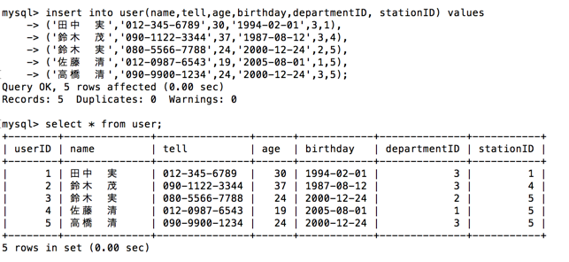
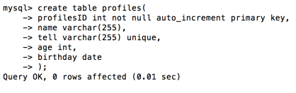
課題1
create table profiles(
profilesID int not null auto_increment primary key ,
name varchar(255),
tell varchar(255) unique,
age int,
birthday date
);
insert into profiles(name,tell,age,birthday) values
('田中 実','012-345-6789',30,'1994-02-01'),
('鈴木 茂','090-1122-3344',37,'1987-08-12'),
('鈴木 実','080-5566-7788',24,'2000-12-24'),
('佐藤 清','012-0987-6543',19,'2005-08-01'),
('高橋 清','090-9900-1234',24,'2000-12-24');

Slide 3
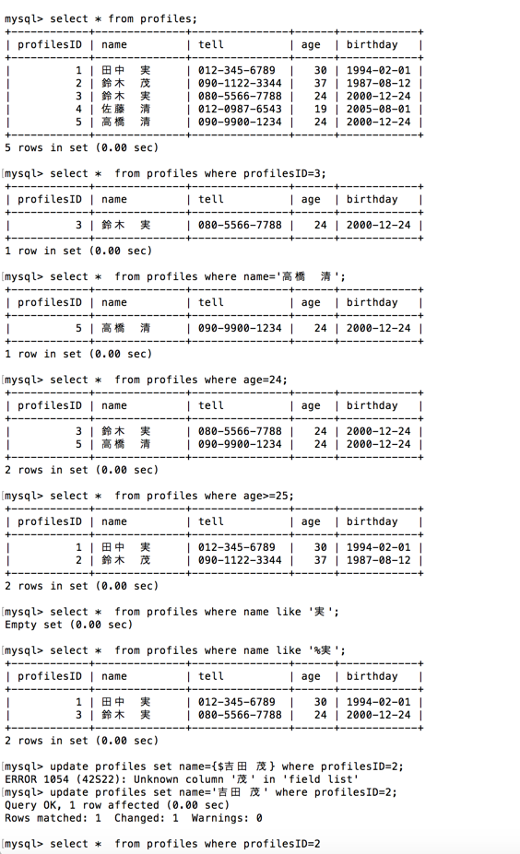
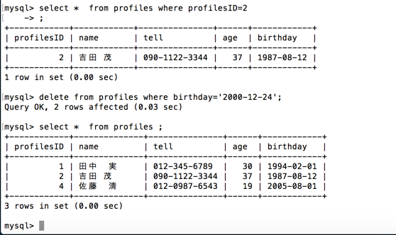
課題2~8

Slide 4
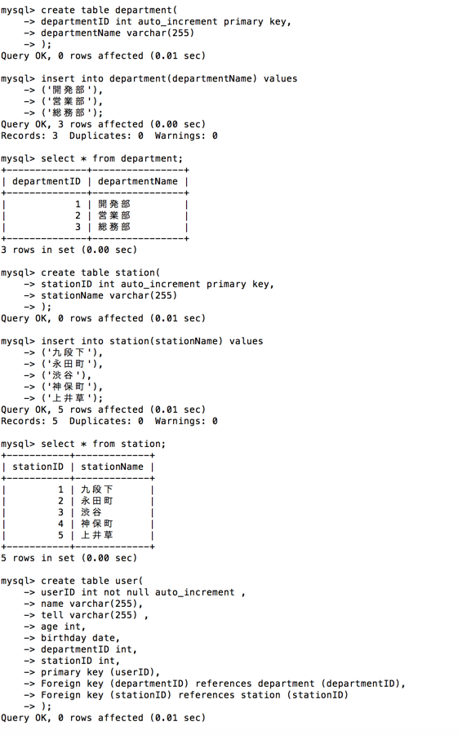
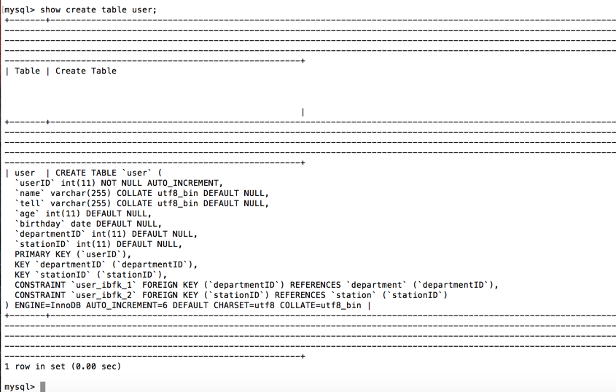
課題9

